Slide 1
بسم الله الرحمن الرحیم
اللهم صل علی فاطمه و ابیها و بعلها و بنیها بعدد ما احاطه به علمک
نظام­سازی توحیدی شهرو جامعه
سند خانواده
احمد رضا اخوت
مدرسه دانشجویی قرآن و عترت علیهم السلام

Slide 2

TITLE
Logo here
Subtitle
Date

Slide 3

مقدمه ای درباره خانواده
در واقع خداوند با موضوع خانه و خانواده، توحیدی ربوبی خود را به شکل عملی به انسان نشان داده است. به عبارت دیگر یکی از راهبردهای تقویت توحید در زندگی اهتمام به خانواده طبق نظر خداوند است. یکی از مهم‌ترین آثاری که در اثر چنین توجهی حاصل می‌شود، حفظ و صیانت از فطرت سلیم انسان و شکوفایی و بارور شدن عقل او در پرتو وحی و دین است. همانطور که بی‌توجهی به موضوع خانواده باعث کفران نعمت فطرت و پوشانده شدن قوت عقل و در نهایت بی‌اعتنایی به وحی و دین است که چنین پیامدی محصول زندگی دنیاطلبانه غرب‌گرا و ملحدانه بی توجه به آخرت یا آخرت‌گریز است.
انسان‌ها دارای نیای مشترک هستند و پدر و مادر همگی مشترک است. این بدان معناست که همه انسان‌ها از یک خانواده می‌باشند و همگی فرزندان آدم‌اند. سوره مبارکه اعراف ضمن بیان هبوط حضرت آدم علیه السلام و همسرش به انسان‌ها لقب بنی آدم داده است.
در بین مؤلفه‌های حرکت‌های اجتماعی مبحث خانه و خانواده از اهمیت ویژه‌ای برخوردار است،
هم از این جهت که هر حرکتی به هر جهت از آن آغاز می‌شود و هم از این جهت که منافع و ضررهای هر حرکتی به خانه و خانواده باز می‌گردد.
از خانه و خانواده در قران با کلمه «بیت» یاد شده است و کلماتی مانند «رَحِم»، «ارحام»، «حریم»، «حِصن» در منظومه‌ای باشکوه غرضی که خداوند برای چنین نعمت بزرگی قرار داده است را تبیین کرده و چگونگی دست یابی به آن را نیز یادآور شده است
سوره‌هایی که لازم است در خصوص خانواده به آنها رجوع کرد سوره مبارکه نور، نساء، طلاق و احزاب است
سند خانواده
سند خانواده
مدرسه دانشجویی قرآن و عترت علیهم السلام

Slide 4

سند خانواده از چه سر فصل هایی تشکیل شده است؟
سند خانواده
مدرسه دانشجویی قرآن و عترت علیهم السلام

Slide 5
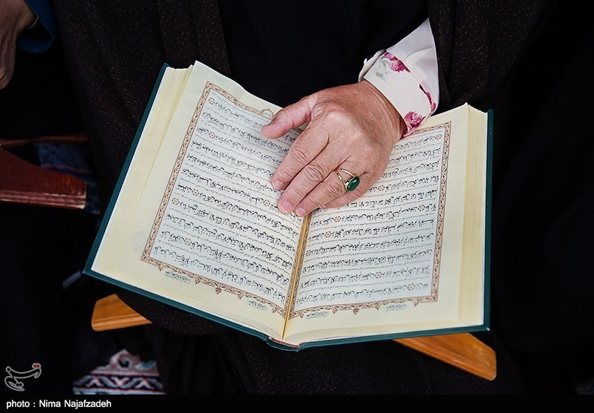
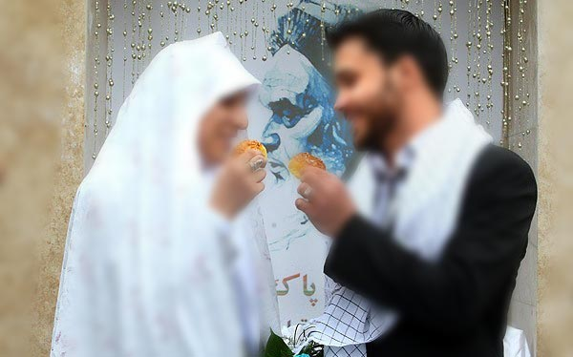
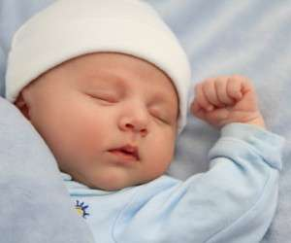
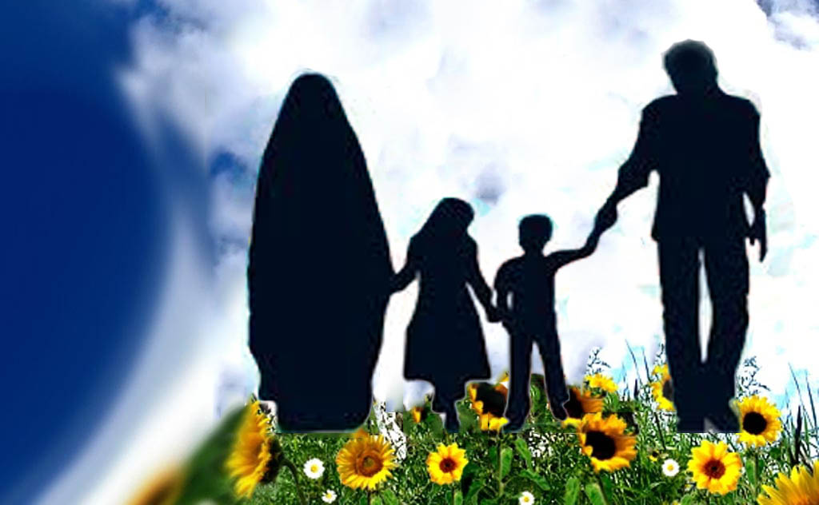


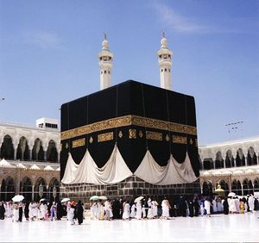
از مهم‌ترین حقایق قرآن در باره خانواده
پیوند توحیدی
نسل توحیدی
زندگی توحیدی
بیت توحیدی
بیوت توحیدی
امت توحیدی

Slide 6
از مهم‌ترین حقایق قرآن
در باره خانواده
سند خانواده
فصل اول

Slide 7
اصول کلی این فصل عبارتند از:
سند خانواده
منظور از خانواده
ضرورت توجه به عظمت خانواده
خانواده واسطه نزول رحمت
خانواده رسول در رأس همه خانواده‌ها
خانواده زمینه‌ساز امت واحده
مهم‌ترین مبانی نظری در باره خانواده
محورهای مطالعاتی موضوع خانواده
سند خانواده
مدرسه دانشجویی قرآن و عترت علیهم السلام

Slide 8
مؤلفه‌های خانواده توحیدی در قرآن و روایات
سند خانواده
مدرسه دانشجویی قرآن و عترت علیهم السلام

Slide 9
پیوند توحیدی
سند خانواده
محور مربوط به مبدأ تشکیل خانواده که شامل مقدمات، مراحل و موقعیت‌های مربوط به شکل‌گیری اولیه خانواده می‌شود. این محور با عنوان پیوند توحیدی شناخته شده است.
فصل دوم

Slide 10
شاخصه‌های تحقق زوجیت
ضرورت توجه به جایگاه زوجیت
در هر زوجیتی سه مؤلفه‌ زوجین، غرض زوجیت، ولد
یا به تعبیری محصول زوجیت ضروری است.
«ودّ» در قرآن پیوندی که در اثر زوجیت اتفاق می افتد و محبت به کمال مشخصی می رسد.
ویژگی های وابستگی، همبستگی، پیوستگی و اثربخشی و اثرپذیری باید در زوجیت تحقق یابد.
خداوند هر چیزی را در عالم به صورت زوج خلق کرده است
زوجیت مبدأ و شروع زندگی خانوادگی
تکثیر نسل به واسطه زوجیت از مهمترین وقایع زندگی انسان است
لزوم زوجیت درمدارعبودت خداوند
همراهی با هستی در غرض زوجیت
زوجیت در مسیر غیر الهی برابر است با افزایش سرعت در هلاکت
قرار گرفتن در مسیر زوجیت مورد رضایت خداوند به منزله شکر نعمت الهی است و وظیفه هر انسانی
تنها راه الهی برای بهرمندی از مواهب جنسی تنها زوجیت شرعی است
آنچه در پیوند توحیدی اهمیت دارد حاکمیت طیبات در زندگی است
برطرف شدن نقص از دو زوج، فلسفه و حکمت زوجیت
غرض زوجیت در انسان تعیین­کننده نوع زوجیت است.
بر اساس انواع نواقص، می­توان انواعی از زوجیت را تجربه کرد.
سند خانواده
مدرسه دانشجویی قرآن و عترت علیهم السلام

Slide 11
چگونگی حاکم بودن اخلاق حسنه بین زوجین
لباس بودن زوجین برای هم
در اغلب اختلافات زوجین،‌اختلال در مسائل جنسی به خوبی دیده می‌شود.
زوجین نباید در هیچ حالتی روابط عاطفی خود را فدای روابط جنسی کنند به همین دلیل همیشه اخلاق حسنه و گذشت در رأس امور زندگی آنهاست.
هر قدر زوجین در صدد پرهیز از آراستن برای دیگری باشند می‌توانند توان خود را برای تقویت روابط با هم صرف کنند.
خداوند در قرآن زن و مرد را لباس هم می‌داند
لباس به عنوان هدیه‌ای از بهشت مثالی و بیت آسمانی حضرت آدم علیه السلام به بنی آدم عطا شده است.
اغوای شیطان موجب کنده شدن لباس و عریان شدن و نمایان شدن زشتی‌های انسان می‌شود.
هر یک از دو زوج باید هم زینت و هم پوشاننده عیوب هم باشند
حجاب به عنوان یکی از مهم‌ترین پوشش‌هایی است که مراعات آن موجب حفظ و مصونیت از وسوسه‌ها شیطان و گناهان می‌شود
شکل‌گیری روابط پس از زوجیت
ضرورت وجود کفویت در ازدواج
برخی از مهمترین روابطی که بر اساس زوجیت شکل می گیرند عبارت است از: ولد، والد، ابن و بنت، ذریّه، سبط، اب، امّ، اخ و اخت
وجود انواع کفویت در زوجیت منجر به تثبیت زوجیت و بهره‌مندی بیشتر از آن می‌شود
شرط موفقیت هر ازدواجی کفو بودن دو زوج در صفات کمالی است
لازم است مبنای کفویت در نظر گرفته برای ازدواج، کفویت معنوی و اخروی باشد. هر چند گاهی مسائل دنیوی با مسائل اخروی در ارتباط با هم قرار می‌گیرند.
سند خانواده
مدرسه دانشجویی قرآن و عترت علیهم السلام

Slide 12
ضرورت تدبیر برای مقابله با اختلال‌های روابط زوجین
ضرورت سامان‌دهی امر ازدواج
خداوند برای پیشگیری اختلافات خانوادگی و تحکیم روابط زوجیت، زوجین را به انتخاب «حَکَم» دعوت کرده است.
روابط زناشویی به دلیل اهمیتی که در جایگاه جریان‌سازی و جامعه‌سازی دارند دچار آسیب‌های متعددی از طرف دشمنان جنی و انسی می‌شوند. پیشگیری از این قبیل آسیب‌ها و مقابله با آسیب‌ها و نیز درمان اختلالات ناشی از آسیب‌ها به عهده مؤمنین و صاحبان خرد است
مهم‌ترین آسیب‌ها در این زمینه عبارتند از:
سرد شدن روابط زناشویی (شقاق)
بی‌میلی جنسی زوجین نسبت به هم (نشوز)
فتنه به معنای چیزی است که موجب اضطراب می‌شود
جداشدن زوجین از هم (طلاق)
با توجه به روایات وساطت در امر ازدواج به عنوان حسنه‌ و باقیات الصالحات در دنیا و آخرت سبب نجات و رستگاری است.
جوانان به دلیل نداشتن تجربه زندگی مستقل نیازمند یاری توسط افراد با تجربه و متمکن هستند.
آسان‌گیری در امر ازدواج از نظر هزینه‌ها، مهریه و ... منجر به تسهیل امر ازدواج و بالا رفتن سطح ایثار و فداکاری در خانواده می‌شود.
برخورد با انواع فساد جنسی در جامعه به دلیل سست نشدن کانون خانواده ضرروی است.
دوستی‌های دختر و پسر قبل از ازدواج نه تنها مورد تأیید نیست بلکه منجر به ضعف اعتقادات و باورهای آنها شده، ضمن مفاسدی که دارد منجر به تضعیف قدرت انتخاب ایشان برای امر ازدواج می‌گردد.
برای آماده‌سازی جوانان در امر ازدواج و نیز بالا بردن توان زندگی و ارتقای رضایتمندی، تقویت باورهای دینی در آنها ضروری است.
سند خانواده
مدرسه دانشجویی قرآن و عترت علیهم السلام

Slide 13
نسل توحیدی
سند خانواده
محور مربوط به تولد فرزند و نسل و ذریه که شامل موقعیت‌ها مربوط به فرزندان و تربیت آنها و رفع نیازمندی‌ها و ...می‌شود. این محور با عنوان نسل توحیدی شناخته شده است.
فصل سوم

Slide 14
مقام مادر:
یادآور مقام رحمانیت و رحیمیت خداوند است.
یادآور حبّی است که خداوند به بندگان دارد.
مقام مادر، مقام اشتیاق و رغبت و میل شدید است.
مقام پدر:
مقام پدر نسبت به فرزند، مقام باغبان‌ است.
مقام پدر یادآور اصل و ریشه انسان است.
مقام پدر مقام معلم در تعلیم و حاکم در مقام ارائه حکم است.
نقش پدر و مادر در نسل توحیدی
بنا به آنچه از قرآن و روایات به دست می‌آید نسل همه انسان‌ها به حضرت آدم و حوا علیهما السلام باز می‌گردد.
خداوند در قرآن از حضرت ابراهیم علیه السلام به عنوان جریان‌ساز نسل توحیدی نام برده است و یکی از مقاصد منسک‌سازی او را در این باره معرفی کرده است.
یکی از مقاصد اصلی ازدواج تولید نسل و تکثیر جمعیت است و به عنوان وظیفه مهم مؤمنین است تا بتوانند ذکر خدا را در عالم فراگیر نمایند.
اهمال در افزایش جمعیت مؤمنین، نوعی اعراض از ذکر محسوب می‌شود و دارای عواقب دنیوی و اخروی شدید است.
خداوند متعال زنان را به عنوان حرث برای مردان معرفی کرده است و یکی از مقاصد دشمنان در فساد جوامع را هلاکت حرث و نسل معرفی می‌کند.
چگونگی جریان‌سازی نسل توحیدی
نقش احکام الهی در ایجاد نسل توحید
توجه به غایت نسل توحیدی
یکی ازمهم‌ترین مواردی که لازم است برای فرزندان در هر دوره‌ای رعایت شود، «رزق حلال» و تناول «طیبات» است. در این زمینه مهم‌ترین مسئولیت به عهده پدر و سپس مادر است. ضرورت این مطلب را روایاتی که خوردن لقمه حرام را زمینه‌ساز لعن ملائکه برمی‌شمارند تأکید می‌کنند. این بدان دلیل است که فرزند به عنوان امانتی است که از دوران جنینی که صورت‌بندی می‌شود تا بقیه مقاطع دراین زمینه اختیاری از خود ندارد و حلال یا طیب نبودن رزق در تکوین او تأثیرات منفی می‌گذارد.
به واسطه نسل توحیدی همه مؤمنین به شبکه‌ای یکپارچه از امت واحده توحیدی انبیا دست می‌یابند
برای داشتن نسل توحیدی، موحد بودن پدر و مادر بسیار مهم است.
زیاد بودن نسل توحیدی در بالا بردن نصاب حرکت‌های اجتماعی سازنده بسیار مؤثر است به همین دلیل باید مورد اهتمام همه خانواده‌های مؤمن قرار گیرد.
سند خانواده
مدرسه دانشجویی قرآن و عترت علیهم السلام

Slide 15
ویژگی‌های بخش آموزش در عملیات نسل توحیدی
چگونگی طیب‌سازی نسل
برخی از آموزش های نسل توحیدی شامل موارد زیر می‌شود:
آموزش برای زوج‌یابی مناسب که محصول آن فرزندان صالح باشد.
آموزش برای طی کردن دوران عقد و نامزدی به قصد بالا بردن توان معنوی و جسمی برای داشتن فرزندی صالح، سالم و معنوی
آموزش تغذیه سالم پدر، مادر و کودک
آموزش ارتقای صفات مثبت والدین و حذف صفات منفی آنها و انتخاب صفات مطلوب برای انتقال به فرزندان
آموزش روابط و تعاملات زوجین قبل، حین و بعد بارداری
آموزش چگونگی انس و تلاوت قرآن برای طفل در رَحِم به شکل القایی
بدان جهت که وجود زن برای مرد، به مثابه وجود کشتزارست برای کشاورز، پس مرد موظف است که در دوران بارداری مراقبت‌های لازم را درباره همسرش به عمل آورد. اصل در مراقبت­های دوران بارداری این است که پدر و مادر، از خداوند، طلب و درخواست فرزندی صالح - چه به جهت جسمی و چه از لحاظ معنوی- داشته باشند.
به دلیل اهمیت نطفه که اولین گام برای تولد فرزند است لازم است والد برای طیّب بودن آن شرایط لازم را مهیا سازد.
مادر به عنوان بستر استقرار و نزول رحمت لازم است برای حفظ و مراقبت از رَحِم و مولود مواردی را رعایت کند.
پژوهش نسل توحید در حداقل سه بعد زیر اهمیت حیاتی دارد:
الف. پژوهش‌های قبل از آموزش که برای غنای آموزش ضروری است.
ب. پژوهش‌های میدانی بعد از آموزش که به ثبت نتایج پرداخته و نیز علت به ثمر نرسیدن یا عوامل مؤثر در به ثمر رسیدن را مشخص می‌کند.
ج.پژوهش‌های نظریه‌پردازی که به مبانی و اصول و شیوه‌های مؤثر در نسل توحیدی می‌پردازد.
با توجه به اهمیت موضوع نسل توحیدی در امر تعلیم و تربیت، نهادهای حکومتی و غیرحکومتی در سه جنبه زیر می‌توانند در باره نسل توحید خدمات ارائه دهند:
بخش آموزش: روشنگری، تبیین و آموزش مواردی که لازم است قبل از انعقاد نطفه، بارداری و بعد از تولد توسط والدین مورد توجه قرار گیرد.
بخش پژوهش: ارائه تحقیقات برای بالا بردن کیفیت نسل
بخش اجرا: ایجاد امکانات کافی برای والدین قبل و بعد از بارداری
بخش پژوهش عملیات نسل توحیدی
عملیات جریان‌سازی و نظام‌سازی نسل توحیدی
سند خانواده
مدرسه دانشجویی قرآن و عترت علیهم السلام

Slide 16
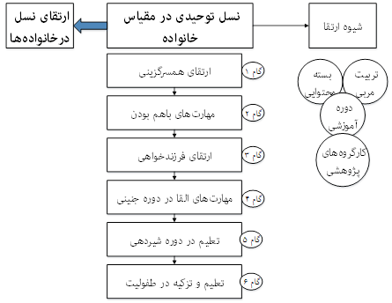
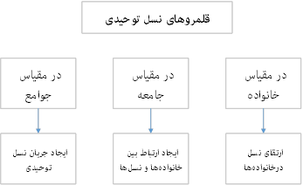
ماهیت نسل توحیدی ماهیتی عملیاتی و اجرایی است و به طور طبیعی لاز م همه برنامه‌های پژوهشی و آموزشی به تولد فرزندان توحیدی ختم شود. به همین دلیل بخش عملیاتی اجرایی آن از اهمیت خاصی برخوردار است و اساسا نمی‌تواند بدون عملیات اجرایی شکل بگیرد.
اجرا و عملیات نسل توحیدی شامل موارد زیر است:
ایجاد نرم‌افزار لازم برای ارتقای کمی و کیفی نسل توحیدی شامل:
  تولید و تکثیر کتاب
  سایت‌های علمی و کارشناسی شده
  برگزاری کلاس و دوره
تجهیز بیمارستان‌های نسل توحیدی با آموزش
ایجاد شهری برای تقویت تغذیه سالم قبل و حین بارداری
بخش اجرایی عملیات نسل توحیدی
سند خانواده
مدرسه دانشجویی قرآن و عترت علیهم السلام

Slide 17

زندگی توحیدی
سند خانواده
محور مربوط به امتداد زندگی که شامل تعاملات و روابط که بستر رخدادهای زندگی است و به ناچار با بستر خانواده مرتبط است. این محور با عنوان زندگی توحیدی شناخته شده است
فصل چهارم

Slide 18
برخی از انواع خیرات و برکات چنین خانواده‌ای به شرح زیر است:
الف. خانواده، اهل برّ و‌ معروف
ب. خانواده، اهل حُسن، احسان، حسنه
ج. خانواده، اهل تحیت، سلام، امنیت
د. خانواده، اهل عفو، صفح،‌ غفران
اساس
و بنیان زندگی
توحیدی
ویژگی های
اساسی زندگی توحیدی
قدردانی از نعمت‌هایی که خداوند به انسان روزی کرده است.
قرب به خدا که در اثر
کارهایی که انجام می‌دهد و باورهایی که دارد در نظر می‌گیرد معیار آخرت‌گرایی است.
مقاصد
زندگی توحیدی
زندگی توحیدی بر اثر اتصال آگاهانه و هوشیارنه فرد به خداوند محقق می‌شود. اساسی‌ترین مؤلفه در این اتصال اطاعت و تبعیت از رسول خداست
شیوه های
زندگی توحیدی کوثرانه
از آسیب‌های بزرگ زندگی که فرد را از زندگی کوثرانه
جدا می‌کند، موارد زیر است:
خشنودی نسبت به آنچه خدا ناخشنود دارد
ناخشنودی نسبت به آنچه خدا خشنود دارد
بی‌اعتمادی نسبت به قضاهای رانده شده خداوند
دشمنی با قول و فرمان خدا و اولیای دین
خیرخواهی برای دشمنان خدا و دین
تمرد و نافرمانی نسبت به اوامر خداوند نسبت به دشمنان او
آسیب های
وارده به
زندگی توحیدی
به استناد سوره مبارکه کوثر، زندگی تحت ولایت اولیای حق را می‌توان به عنوان زندگی کوثرانه نامید و زندگی بر خلاف آن را زندگی ابترانه معرفی کرد. این سوره را می‌توان به عنوان اساس خانواده توحیدی و بنیان آن معرفی کرد

Slide 19
بیت توحیدی
سند خانواده
محور احکام و قواعد مربوط به خانواده که پس از تشکیل خانواده مطرح می‌شود و مربوط به حریم‌های مربوط به آن است. این محور با عنوان بیت توحیدی شناخته شده است.
فصل پنجم

Slide 20
بیت عبارتست از حریم، حصن و قرارگاهی که انسان به وقت نیاز به حفظ و دفاع از شرور و سکونت و آرامش، بدان پناه می‌جوید. گستره آن می‌تواند به وسعت یک جامعه انسانی و یا کل بشریت باشد.
اولین بیت انسان را می‌توان بهشت آدم و حوا معرفی کرد.
یکی از محل‌هایی که به سهولت می‌توان خاصیت بیت بودن آنها را مشاهده کرد بیوت پیامبر صلی الله علیه و اله و اهل بیت علیهم السلام است
توجه به مراتب و مصادیق بیت و احکام
اولین بیت در زندگی انسان، الگوی بیت توحیدی
با هبوط آدم و حوا به دنیا، بیت آسمانی وارد برهه جدیدی گردید.
انسان‌ها به دو گروه هدایت‌یافتگان و گمراهان در آمدند و به تبع آن بیت‌ در زمین به دو دسته بیت الهی و غیر الهی
ضرورت مراقبت از بیت آسمانی
برکت یکی از مهم‌ترین خاصیت بیوت نورانی و توحیدی است
بهترین اتفاقی که در بیت توحیدی، واقع می‌شود نزول ملائکه است
ویژگی‌های توحیدی بودن بیت
هر بیتی برای اینکه به کمال خود برسد باید واجد قرار، امنیت و استتار بودن برای تمامی اجزای خانه باشد لذا باید از جهت شکلی تامین‌کننده امنیت، ثبات و حفظ باشد و از نظر روانی اجزای آن موجب اضطراب نگردد.
ویژگی‌های بیت از نظر شکلی
چگونگی تشکیل بیت توحیدی
مقاصد و منافع بیت توحیدی
هرگاه خداوند از انسان هدایت شده سخن به میان می‌آورد، منظور انسانی است که در بیت انبیا استقرار یافته است و غیر چنین انسانی را گمراه و یا مستضعف می‌خواند.
منافعی که خداوند برای بیوت نورانی قرار داده است دارای ابعاد مختلف است و تابع قواعد نزول رحمت و برکت اوست.
برای رسیدن به غایت بیت لازم است دارای اعمالی متناسب بود. اساس این اعمال بر محور ایمان به خدا و عمل صالح است
اصل در بیت به سکنا و سکونت آن است.

Slide 21
بیت صالح بیتی است که هر یک از اعضای آن بتواند مراحل زیر را به شایستگی طی کند:
مراحل آموزش و تزکیه
مراحلی برای بروز استعدادها و توانمندی‌ها
مراحلی برای ابداع و خلاقیت و هنرمندی
تحقق ازدواج موفق
توانمندی در تدارک تولید سرمایه
لزوم ارتقاء سطح علمی و عملی بیت توحیدی
لزوم رعایت نقش‌ها و روابط در بیت
در وظیفه‌ای که خداوند برای زنان معلوم کرده است، دو ویژگی «قنوت» که به معنای خضوع و اطاعت بوده و دیگری «حافظِ غیب» بودن است مورد تأکید است.
و برای مردان قوّام بودن مورد تأکید است که به معنای فراهم کردن زمینه​های رشد و خودشکوفایی و بالندگی خود و دیگران و تأمین امنیت است.
والدین در صورتی می‌توانند توفیق تربیت فرزند خود را داشته باشند که خود به آنچه می‌گویند و از فرزند می‌خواهند پایبند باشند. در این صورت آنها با ورود هر فرزند به خانواده لازم است باورها و رفتارهای نیک را در خود تقویت و بازسازی کنند.
لزوم توجه به فرزندان در بیت توحیدی
لزوم توجه به حِصن بودن بیت توحیدی
پذیرش ولایت الهی -چه برای زن و چه مرد- عامل حفظ حصن و رعایت حرمت حرم خواهد بود. زیرا انسان را از وجه دنیوی و شهوانی خود، به سمت الهی و معنوی‌اش سوق می‌دهد
لزوم توجه به والدین در بیت توحیدی
لزوم توجه به حرمت‌ بیت توحیدی
احسان به والدین و شکر نسبت به آنها به عنوان مهم​ترین تکلیف فرزندی برای انسان، در قرآن تأکید شده است
لزوم توجه به حقوق در بیت توحیدی
برخی از حدود خاصی که باید در بین محارم رعایت شود عبارتند از:
اذن
سلام
دعا
قدرشناسی و قدردانی
عمل به وظایف و ادای حقوق
پرهیز از القائات نادرست در مورد خانواده
پرهیز از هر گناه
پرهیز از استضعاف
هر فردی باید در خانواده خود با احسان به والدینش مشق عبودیت الهی نماید و والدین نیز با فرزندان خود، به گسترش همه جانبه نظام توحیدی در سراسر جهان بیاندیشند. لذا در منطق قرآن پرورش احرار، می​تواند بزرگ‌ترین آرمان یک مادر باشد.

Slide 22
بیوت توحیدی
سند خانواده
محور احکام و قواعد مربوط به روابط خانوادگی و خویشاوندی است که با عنوان بیوت توحیدی بررسی شده است.
فصل ششم

Slide 23
بیوت توحیدی
ارتقای سطح روابط بیوت توحیدی
ویژگی همه بیوت توحیدی
تقوای ارحام
مادر، حلقه اتصال بیت‌ها

Slide 24
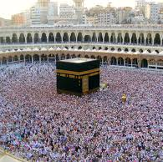
امت توحیدی
سند خانواده
محور مربوط به احکام و قواعد خانواده به پدری رسول است که با عنوان امت توحیدی شناخته شده است.
فصل آخر

Slide 25
رحم، بیت و بیوت با رحمت الهی به رشد و کمال خود قدم می‌گذارد.
اگر رحمت الهی در هر یک جاری نشود،‌ از رشد و کمال نیز خبری نیست.
هر چه دامنه و گستره رحمت بیشتر باشد حرمت بیت و حریم آن مراعات کردنی‌تر است
حرم و حریم اهل بیت علیهم السلام گسترده‌ترین حرم الهی است.
سلامت و امنیّت در روابط ضرورتی بدیهی و غیر قابل کتمان است که تأمین​کننده آرامش جامعه و اتحاد و یکپارچگی بین افراد آ» و نیز همدلی، همراهی و اتفاق برای رفع مشکلات پیش رو می​باشد. اگر این امنیّت، آرامش و اتفاق وجود نداشته باشد هر کسی به فکر منافع خود بوده و موجب تبعیض و ظلم و فساد در جامعه می شود.​شود
پذیرش ولایت شرط رشد بیوت توحیدی
مقاصد و منافع امت توحیدی
ولی حق عامل اتصال بیوت توحیدی
چگونگی تشکیل
امت توحیدی
هر حرم و حریمی بر اساس ولایت ولیّ حق شکل می‌گیرد. بدون ولایت ولیّ حقّ، حرم و حرمتی وجود ندارد، زیرا حرم، محل اوامر و نواهی الهی است و این تنها به عهده ولیّ الهی است.
قرآن همسران پیامبر را مادران مؤمنین می​خواند. این موضوع علاوه بر حکمی که تحریم ازدواج با آنها را بیان می​کند، نشان​دهنده قدر و منزلت ولایت رسول در جامعه است.
سند خانواده
مدرسه دانشجویی قرآن و عترت علیهم السلام

Slide 26





با سپاس فراوان
مدرسه دانشجویی قرآن و عترت علیهم­ السلام
02166988790
info@quranetratschools.ir
http://www.quranetratschool.ir

